Slide 1

Migration
Lizenzüberwachungstool
nach K8s
ISE AG

Slide 2


Lizenzüberwachungstool
ISE AG

Slide 3
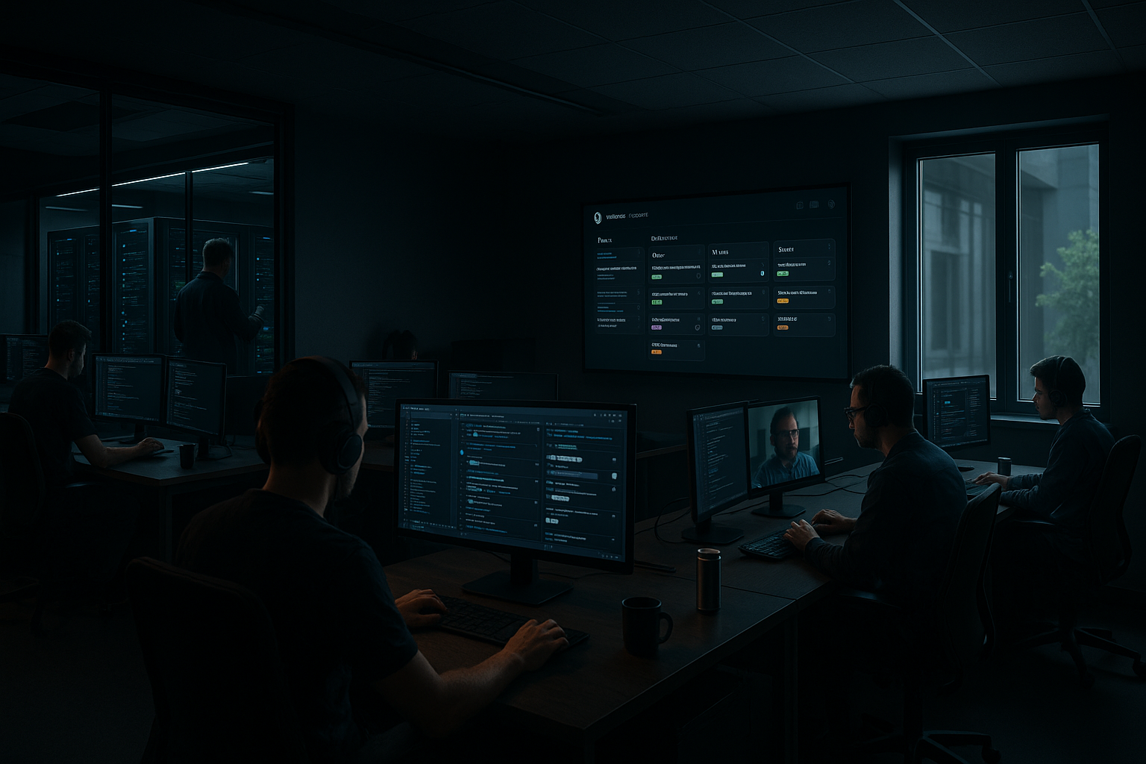

Slide 4
Migration des Lizenzüberwachungstool in eine K8s Umgebung für die ISE AG
Mittwoch, 28. Januar 2026 ISE AG
Holzrüti 2 - 8840, Einsiedeln
Miguel Schneider, miguel.schneider@iseag.ch

Slide 5

Das Lizenzüberwachungstool

Slide 6
Das Lizenzüberwachungstool
Produkt aus 3. Sem-Arbeit
Python-Basierter MSVC
Flask API
Web GUI für Abfrage der verwendeten Lizenzen im Tennant
Benachrichtigung via PowerAutomate

Slide 7
Die Umgebung

Slide 8
Umgebung
Evaluation

Slide 9
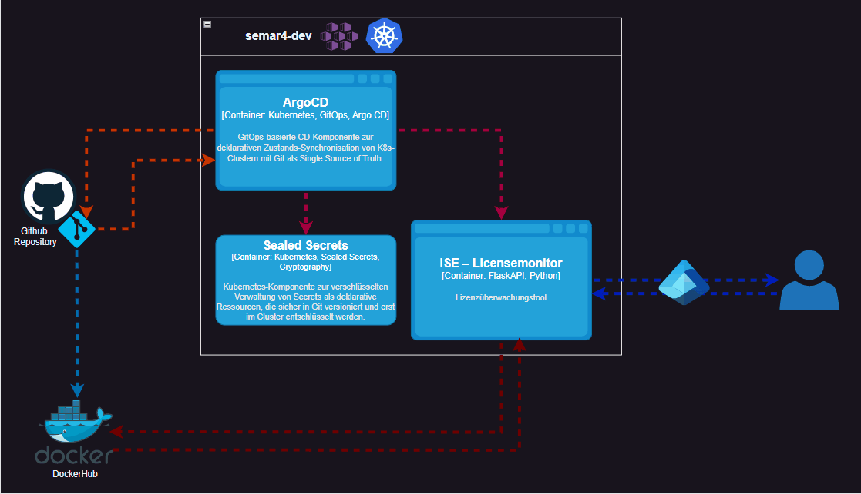
Umgebung
Vorstellung

Slide 10
Demonstration

Slide 11
Geplante Ergänzungen
Dev- & Prod-Umgebung Strukturierter Aufbauen
Fortlaufende Weiterentwicklung des Tools.

Slide 12
Haben wir Ihr Interesse geweckt?
Mittwoch, 28. Januar 2026 ISE AG
Holzrüti 2 - 8840, Einsiedeln
Miguel Schneider, miguel.schneider@iseag.ch

Slide 13
„Kein Stress, keine Panik – wir wissen, was läuft! Das Tool regelt’s – schnell, smart und mit Stil.“
Mittwoch, 28. Januar 2026 ISE AG
Holzrüti 2 - 8840, Einsiedeln
Miguel Schneider, miguel.schneider@iseag.ch
Notes:
Es isch 08:15, de Kopf no im Standby, drum gits jetz kei Druck, nume Kaffi derbi. Mini Wiiterentwicklig – lueged sie mit mir aa, mit Koffein laht sich Zuekunft besser verstaa.

Slide 14
Bei Fragen oder für eine unverbindliche Offerte stehen wir jederzeit gerne zur Verfügung.
Mittwoch, 28. Januar 2026 ISE AG
Holzrüti 2 - 8840, Einsiedeln
Miguel Schneider, miguel.schneider@iseag.ch

